Slide 1
AXIOS源码分析
李亚鹏

Slide 2
开篇
PART 00

Slide 3
Axios与Fetch
Axios
Fetch
基于XMLHttpRequests与http库实现的发请求
不是对Ajax的封装,是原生js,没有使用XMLHTTPRequests

Slide 4
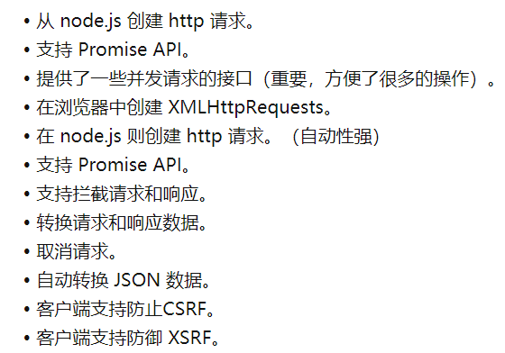
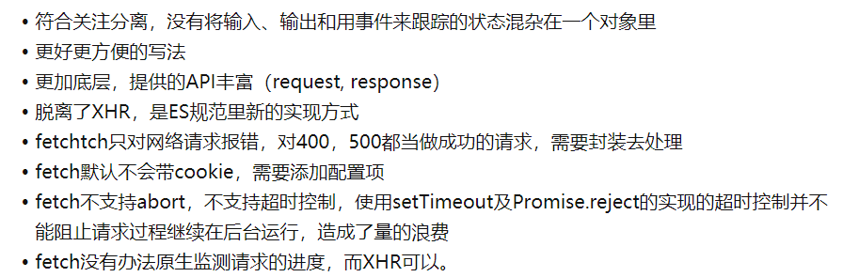
Axios与Fetch
Axios
Fetch

Slide 5
目录
CONTENTS
01
axios流程
02
任务编排
03
适配器
04
工具库库简析

Slide 6
axios的流程
PART 01

Slide 7
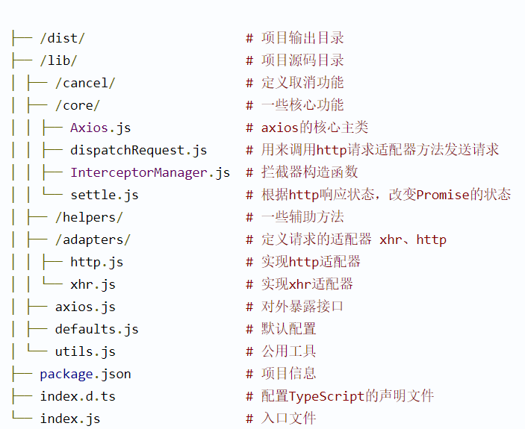
AXIOS代码结构

Slide 8
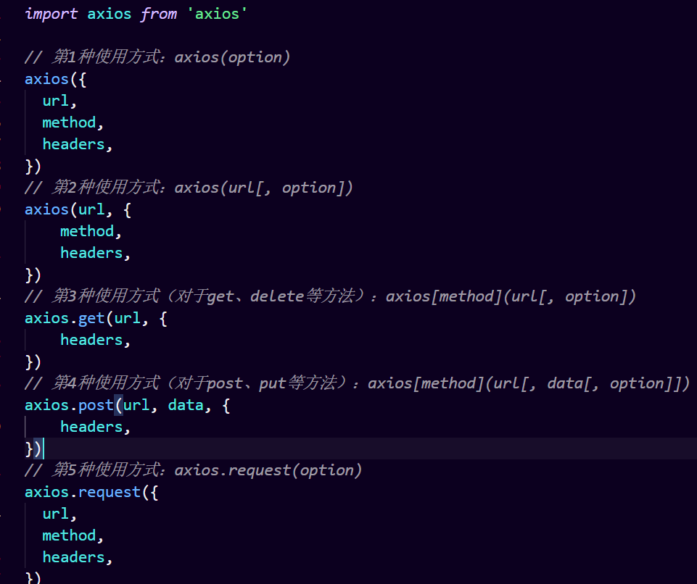
AXIOS的多种使用方式

Slide 9
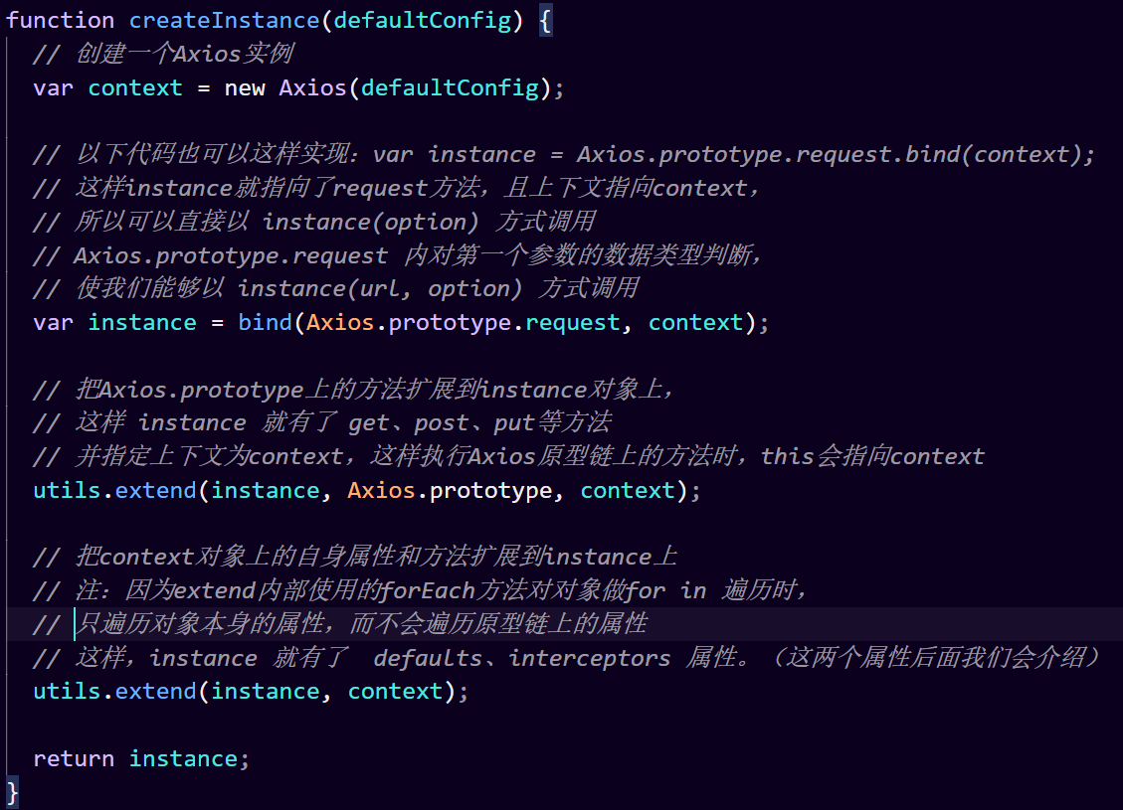

Slide 10
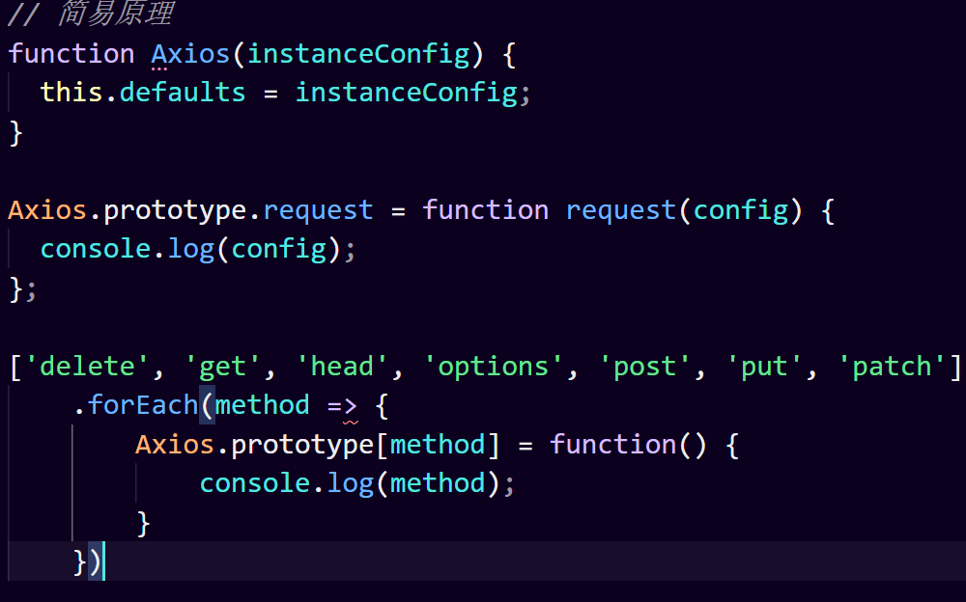
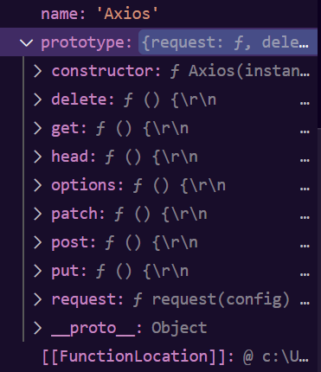
AXIOS的多种形式的简易原理
模拟axios的简易模型,发现axios原型链上挂载一些属性,问题在于:
axios(config) 是不会触发request的
Axios其实是一个构造函数

Slide 11
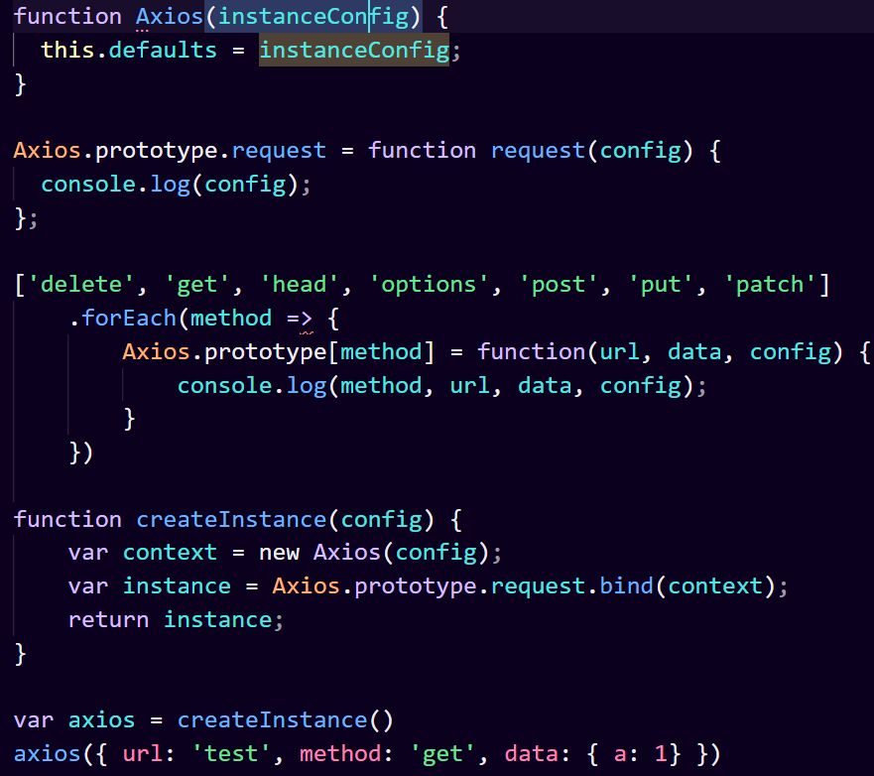
axios此时只是一个函数,这个函数的this,是指向context的,这样就可以直接使用axios作为函数的形式发起请求

Slide 12
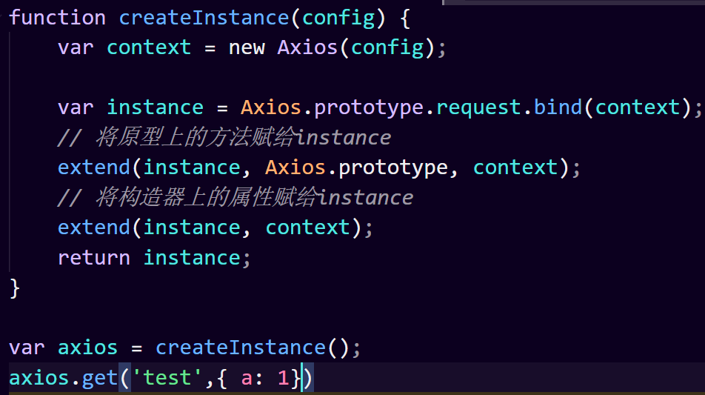
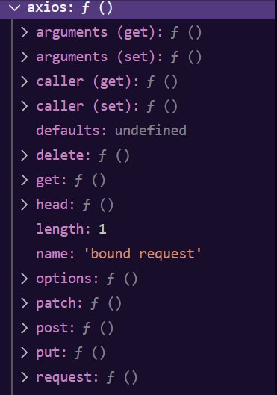
Axios其实返回一个单例instance,这个instance上面添加了很多静态属性,静态方法,这样使得axios可以使用多种形式进行调用,同样的config的配置,axios也进行多层的处理,使得config的配置变得简单且复杂

Slide 13
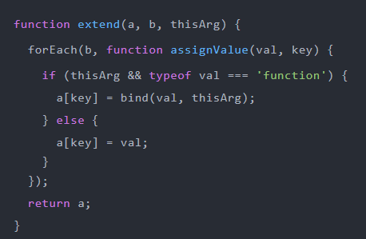
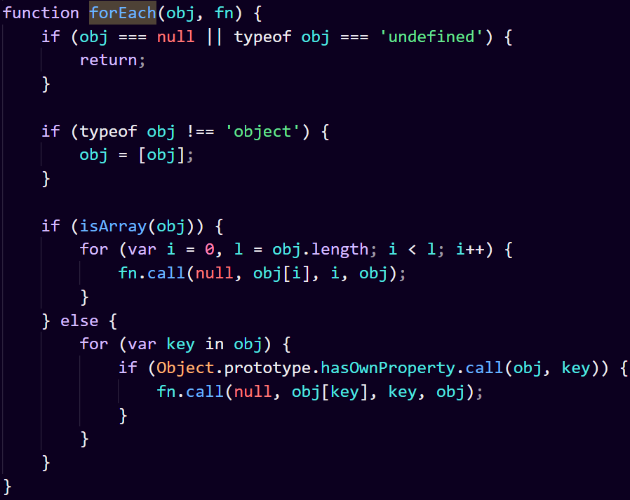
js插件中的extend的方法实现
其实就是遍历参数 b 对象，复制到 a 对象上，如果是函数就是则用 bind 调用
遍历数组和对象。设计模式称之为迭代器模式,这里也可以使用Iterator实现

Slide 14
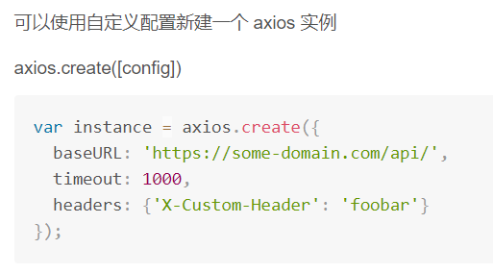
Axios的create方法
使用create会创建一个新的实例,如果在项目里会又使用不同的请求,比如请求自己的域名,以及请求高德地图;那么就可以使用这种方式;

Slide 15
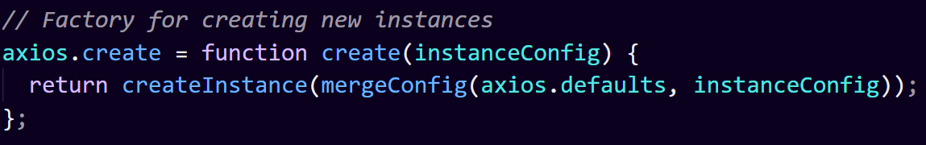
create方法原理

Slide 16
任务编排
PART 02

Slide 17
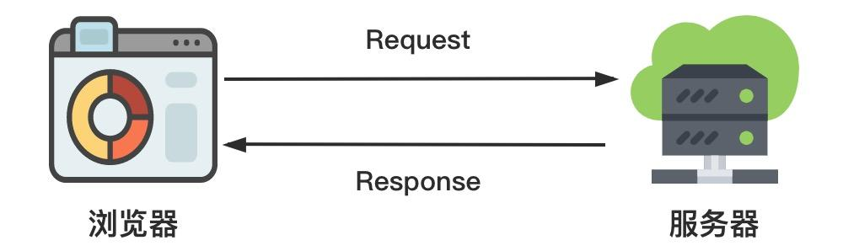
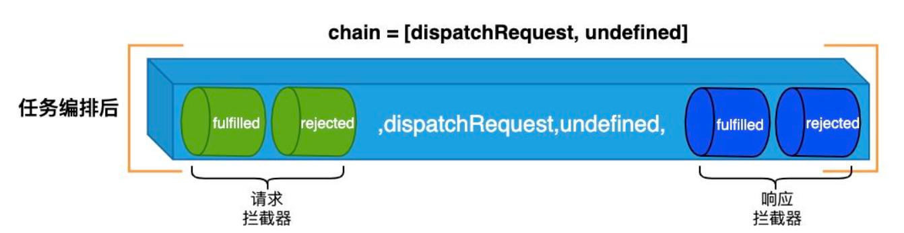
AXIOS拦截器

Slide 18
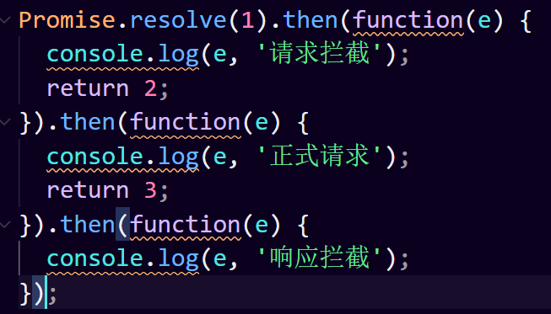

Promise的链式调用
思考:
1. then后面里有异步操作吗
2. 这里没有处理reject异常情况,那么该怎么处理reject

Slide 19
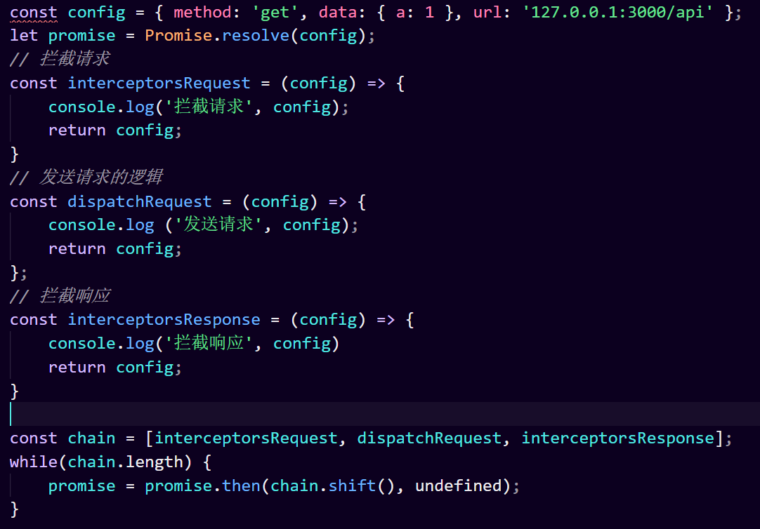
拦截器简易实现
通过循环chain数组,并每次取出数组的第一个元素作为promise的resolve函数.
1. chain的数组长度会不断变化,这样while循环会退出
2. 这里没有处理异常的情况

Slide 20
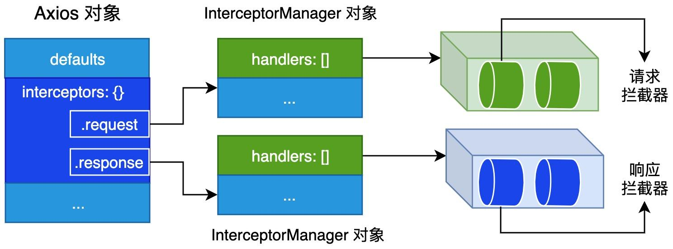
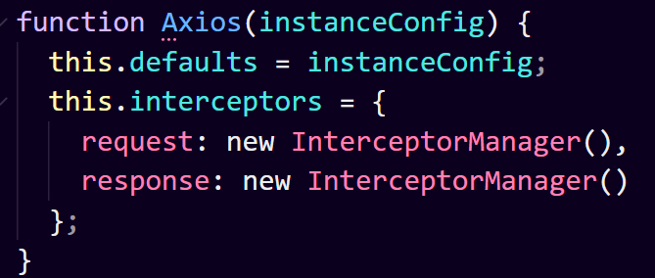
Axios拦截器属性
InterceptorManager作为拦截管理器目的是用来存储请求,响应拦截的操作

Slide 21
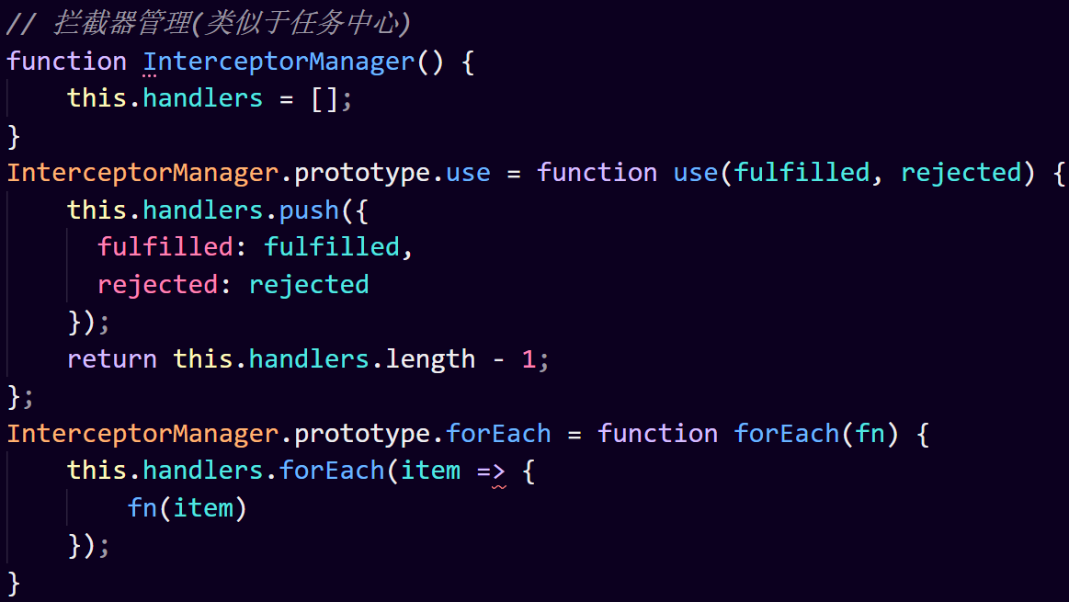
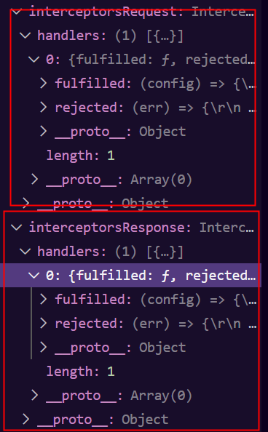
InterceptorManage管理器

Slide 22
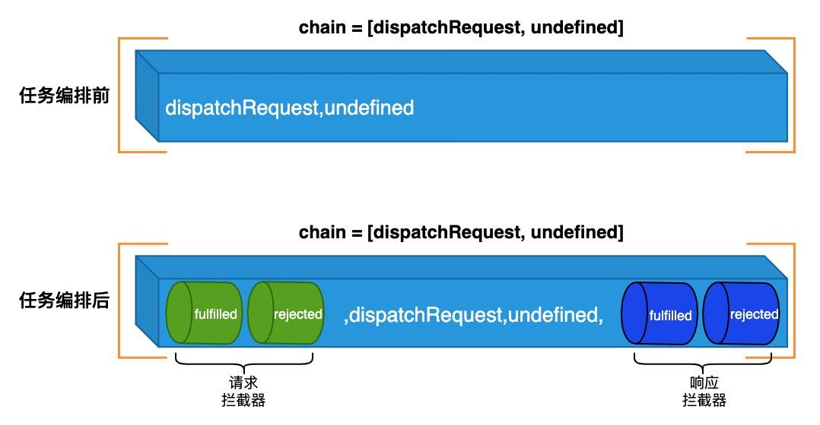
任务编排

Slide 23
InterceptorManage管理器

Slide 24
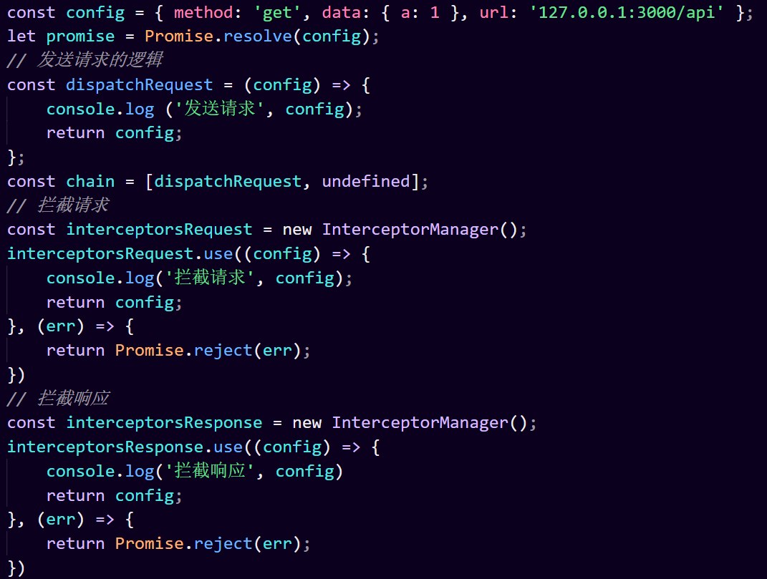

Slide 25
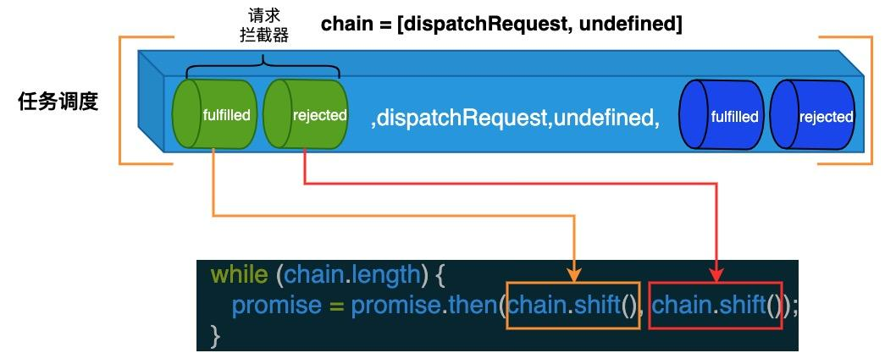
任务调度

Slide 26
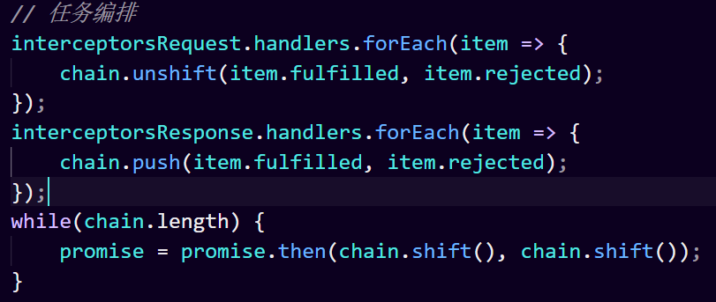
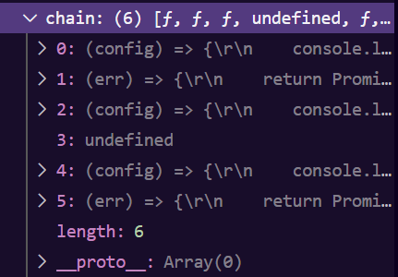
chain就是编排好了数组,现在循环数组,依次触发请求拦截器,发送请求,响应拦截器,就实现了axios的整体流程

Slide 27
适配器
PART 03

Slide 28
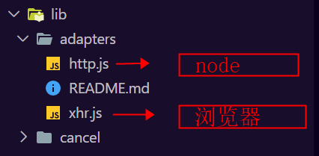
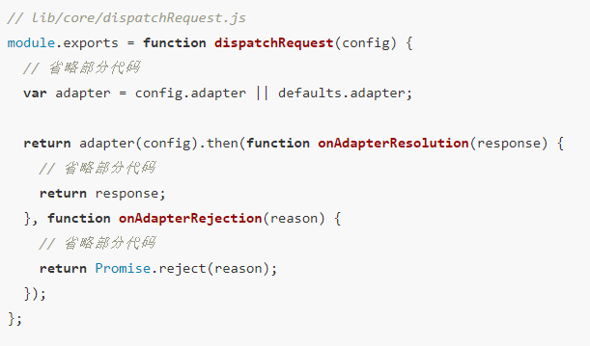
适配器
Axios 同时支持浏览器和 Node.js 环境，对于浏览器环境来说，我们可以通过 XMLHttpRequest 或 fetch API 来发送 HTTP 请求，而对于 Node.js 环境来说，我们可以通过 Node.js 内置的 http 或 https 模块来发送 HTTP 请求。

Slide 29
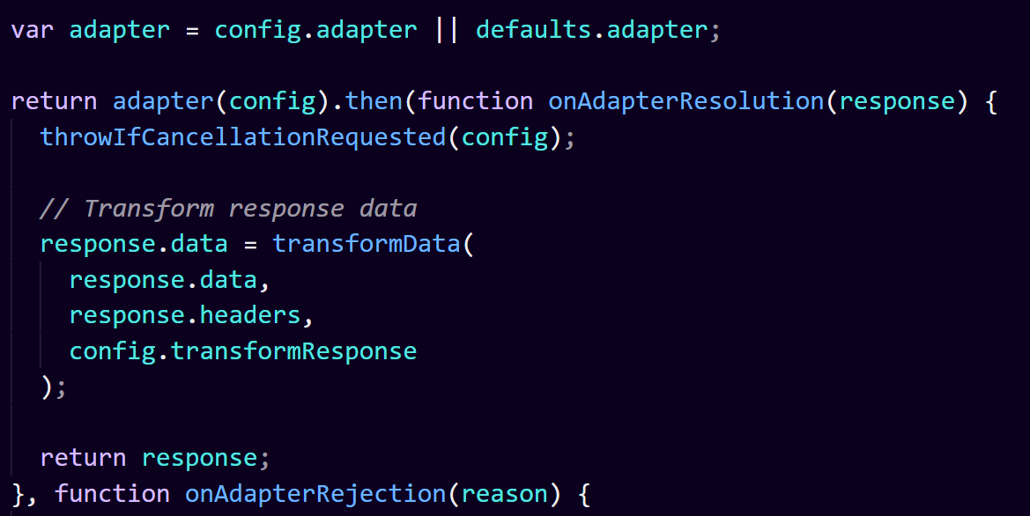
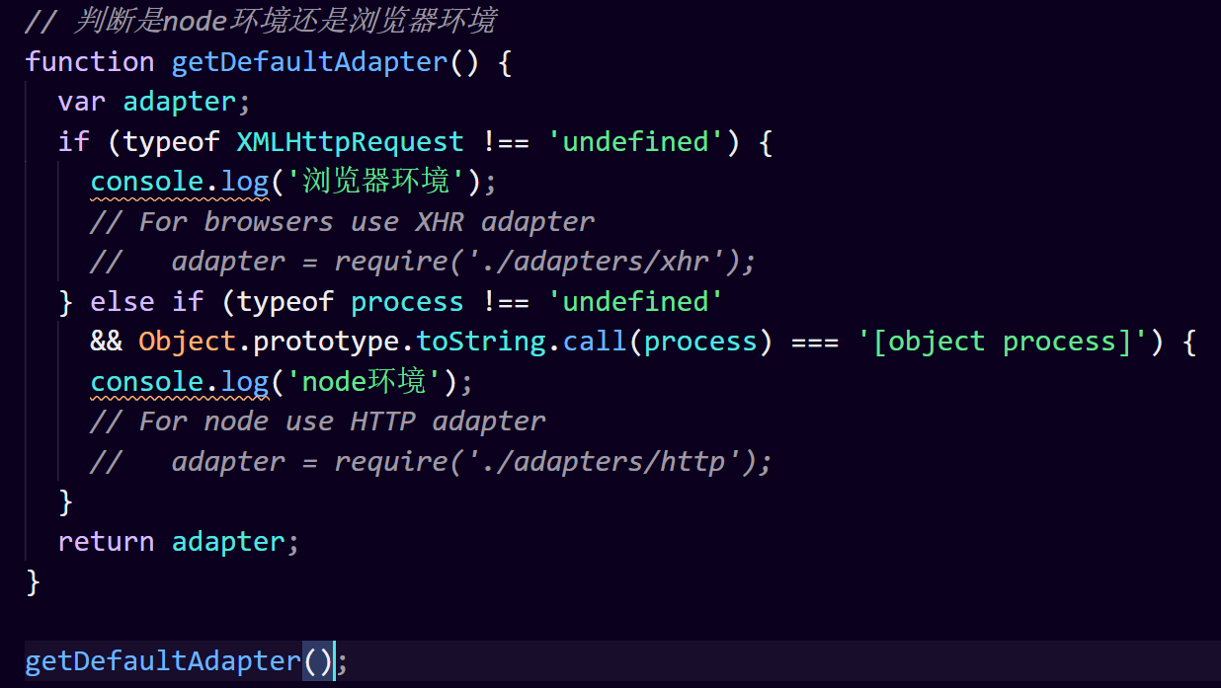
如何区分环境
其实就是利用XMLHttpRequest和process两个全局变量来判断,这里只是使用了node,浏览器发请求的实现;如果我们要用在小程序中其实也是可以的,在配置项config中,我们可以传入自定义的adapter

Slide 30
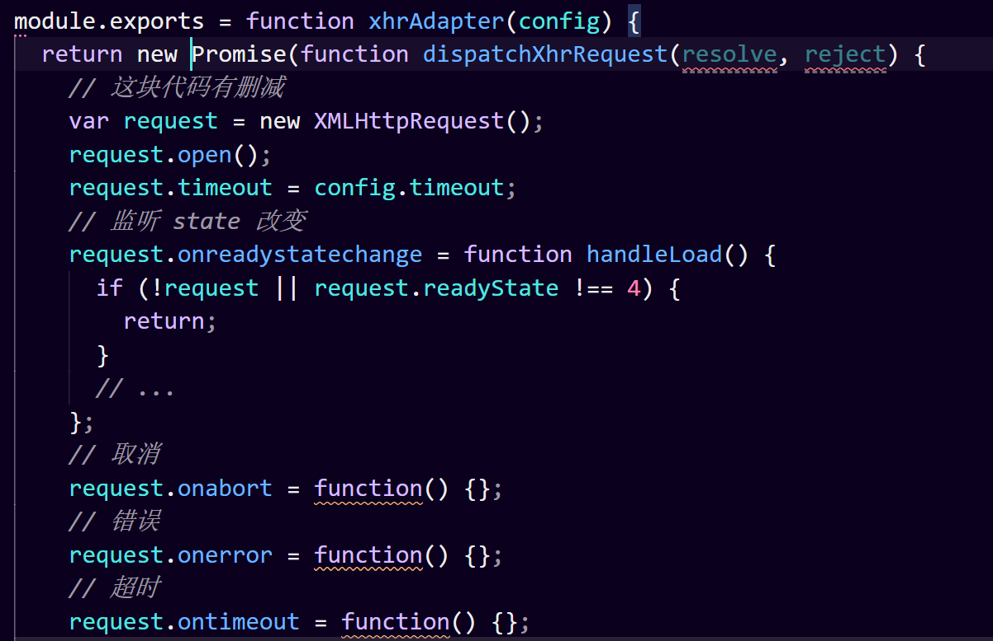
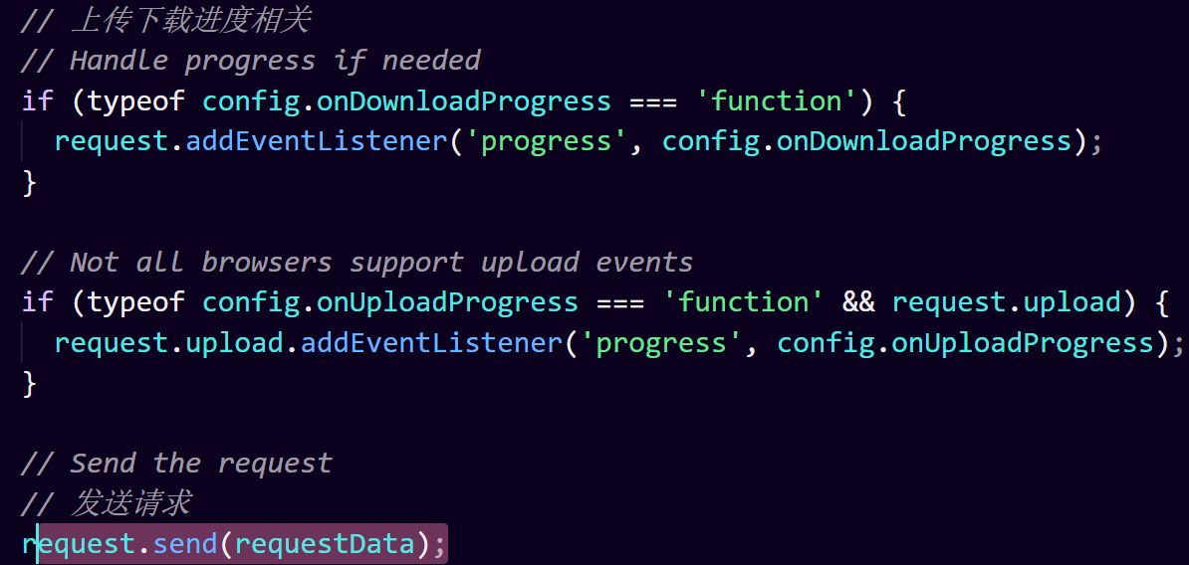
XHR
适配器只是为了我们更方便在不同环境,不同平台发请求,真正发请求的还是XHR

Slide 31
工具库简析
PART 04

Slide 32
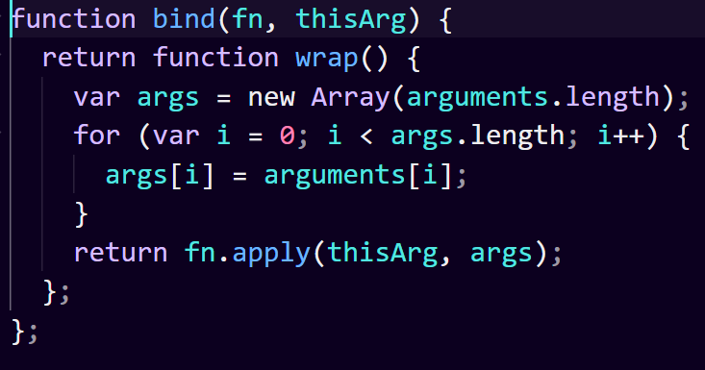
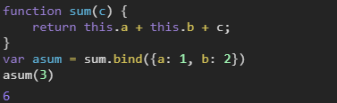
工具库-bind
1. 传递两个参数函数和thisArg指向。
2. 把参数arguments生成数组，最后调用返回参数结构。
3. 作用是将函数fn的上下文绑定为thisArg
类似于 fn.bind(thisArg)

Slide 33
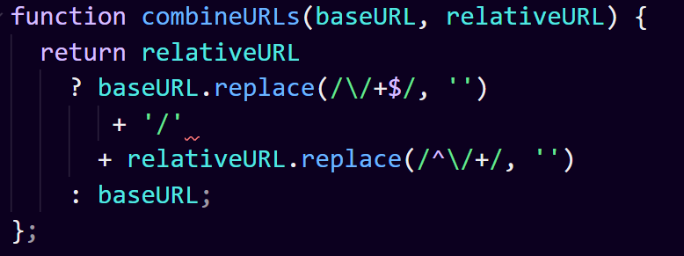
工具库-combineURLs
/\/+s/ 匹配/字符结尾一个或者多个
/^\/+/ 匹配/字符开头一个或者多个
这样处理就可以实现,
无论我们的baseURL结尾有没有/
无论我的的请求里面开头有没有/
都不会影响请求的url

Slide 34
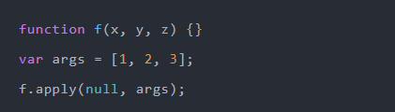
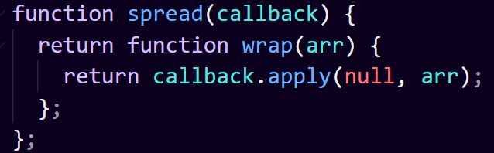
工具库-spread
假如你有这样的需求

Slide 35
工具库-spread
其实就是遍历参数 b 对象，复制到 a 对象上，如果是函数就是则用 bind 调用
遍历数组和对象。设计模式称之为迭代器模式,这里也可以使用Iterator实现

Slide 36
遗留问题
PART 05

Slide 37
1. 如何取消请求CancelToken
2. 数据转换器transformData
3. 安全crsf

Slide 38
谢谢观看
20XX
单击此处添加文本具体内容

